Slide 1
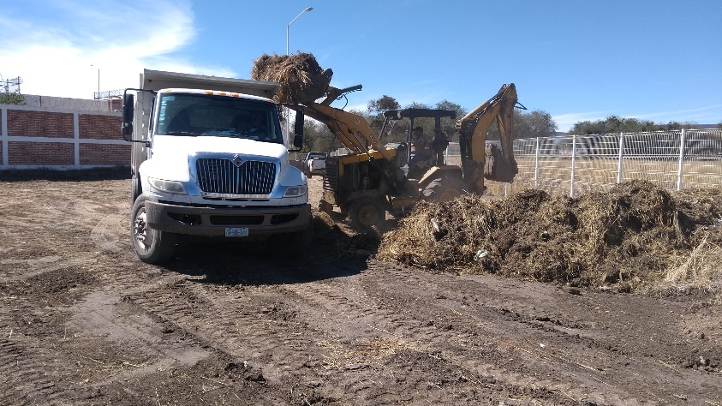
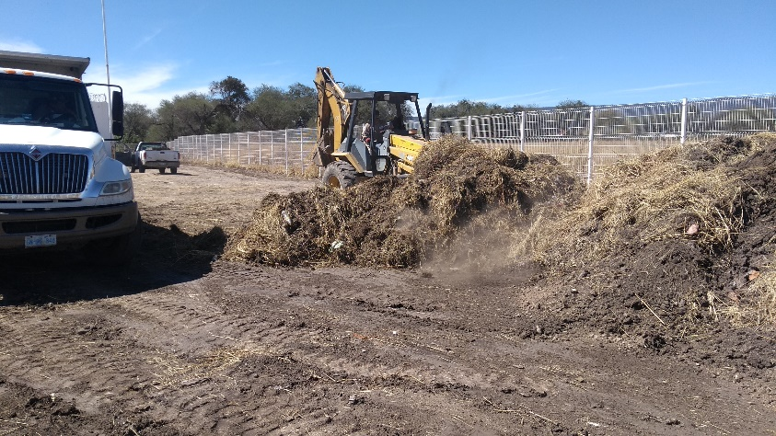
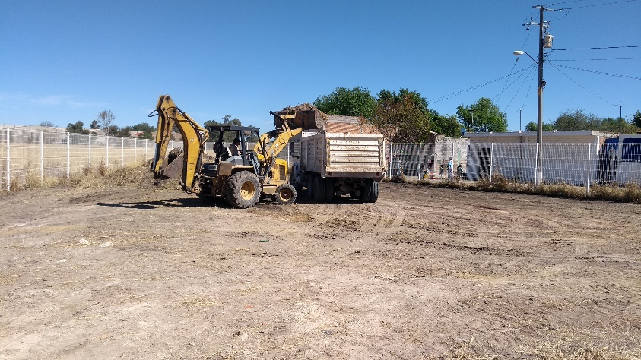
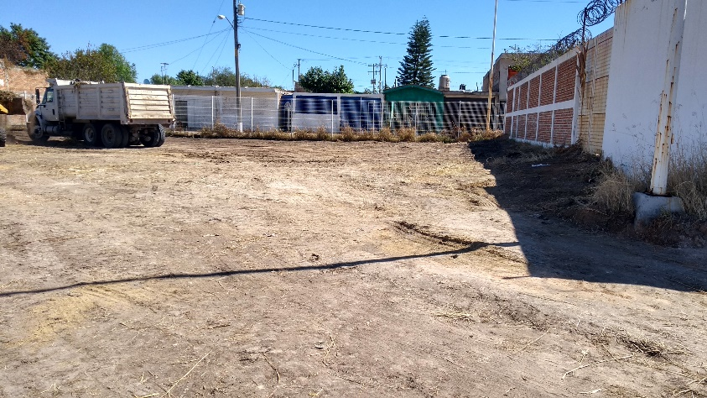
REPORTE MES DE FEBRERO MAQUINARIA
TRABAJOS EN COLONIA BENITO JUAREZ
FECHA INICIO
CONCEPTO
FECHA TERMINO
04/02/2020
LIMPIEZA DE CANCHA DE USOS MULTIPLES
06/02/2020

